Slide 1
ネットワークの設計をしよう
1階に置くもの
○4Kテレビ
○Blu-rayディスクレコーダー
□家庭用ゲーム機1
▽スマートスピーカー
2階A室に置くもの
○NAS（Attached Storage）
○デスクトップパソコン
□プリンタ
2階B室に置くもの
○テレビ
□家庭用ゲーム機2
どこでも使えるようにしたいもの
□ノートパソコン
▽モバイルパソコン
▽携帯ゲーム機
▽スマートフォン
▽タブレット
設計の条件
○の機器は有線LANのみ接続できる
□の機器は有線・無線で接続できる
▽の機器は無線LANのみ接続できる
部屋の間には有線LANが1本引いてある
無線・有線どちらでもつながるものは、できれば有線でつなぎたい
ONUの場所は変更できない
実習（5分で完成）
配置を決める
無線LANルーター・ハブを適切な場所に配置
複数の接続ができるのはルーターとハブだけ （その他の機器は線を１本しかつなげない）
線でつなぐ
有線LANは 無線LANは を使って接続する （線をコピーして使うとよい）
ルータ
無線 AP
ハブ
無線LANルーターの
内部構造

Slide 2
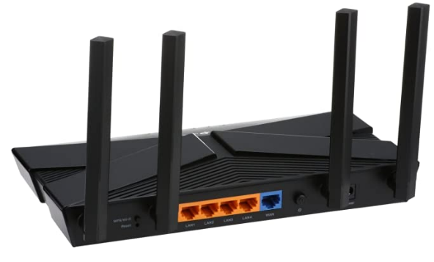
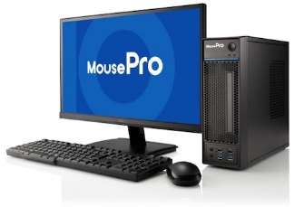
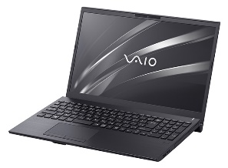
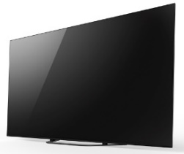
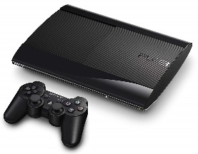
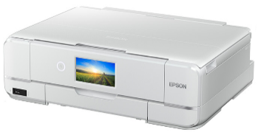
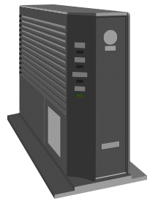
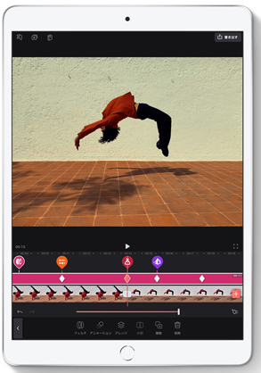
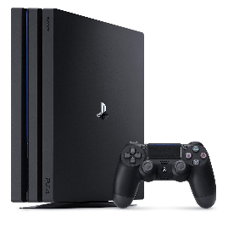
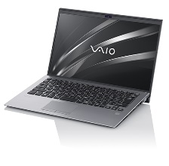
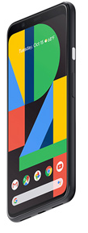
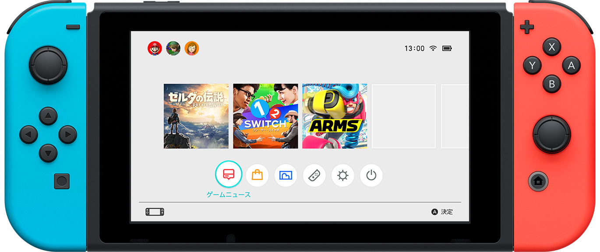
無線LAN
5ポートハブ
有線LAN
無線LANルーター
4ポートハブ内蔵
NAS
デスクトップ
パソコン
スマートフォン
テレビ
ノートパソコン
家庭用
ゲーム機2
プリンタ
ONU
タブレット
家庭用
ゲーム機1
4Kテレビ
スマート
スピーカー
モバイル
パソコン
Blu-rayディスク レコーダー
スマートフォン
携帯ゲーム機

